Slide 1
9.nodarbība. KOPSAVILKUMS 5.nodaļa

Slide 2
Grupu darbs
Ideju apmaiņas sesija:
Uzskaiti visus medijpratības un faktu pārbaudes padomus un ieteikumus no šī kursa vai jebkurus citus padomus, kas var noderēt, lai pasargātu sevi un apkārtējos no nepatiesas informācijas.

Slide 3
Video – Pieci ieteikumi, kā pasargāt sevi no nepatiesas informācijas
ATCERIES:
Klausies video rūpīgi un centies identificēt padomus, ko aizmirsāt nosaukt iepriekš.

Slide 4
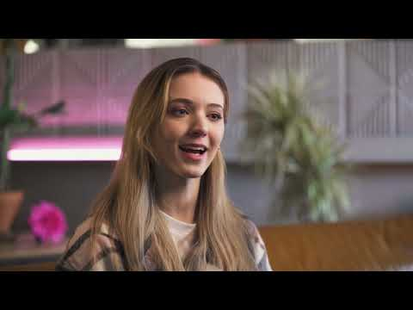
Notes:
Pieci ieteikumi, kā pasargāt sevi no nepatiesas informācijas LV https://youtu.be/rXGpVkx7nZ0

Slide 5
Diskusija
Kurus no video pieminētajiem padomiem iepriekš aizmirsāt uzskaitīt?

Slide 6
Diskusija
Kurus no padomiem tu uzskati par trīs svarīgākajiem un vislabprātāk iemācītu draugiem vai ģimenes locekļiem, lai palīdzētu atpazīt nepatiesu informāciju?

Slide 7
Noslēguma darbs
Izvēlies vienu:
IZVEIDO PLAKĀTU ar padomiem cilvēkiem ar līdzīgiem mediju patēriņa paradumiem kā tev (padomā, ko tu iepriekš nezināji un tagad esi iemācījies)
IZVEIDO SOCIĀLO MEDIJU IERAKSTU VAI IERAKSTUS, kas sniedz medijpratības padomus taviem sekotājiem
SASTĀDI MĀCĪBU STUNDAS PLĀNU, lai pasniegtu mācību stundu ģimenes locekļiem vai vienaudžiem par uzvedību sociālajos medijos vai medijpratību
SAGATAVO RUNU pieaugušajiem, lai palīdzētu viņiem saprast, kā labāk lietot sociālos medijus un no kā uzmanīties.

Slide 8
Pirms dalies, apdomājies!
Atceries!
1. Apzinies emocijas!
2. Uzņemies atbildību. Arī tu sargā apkārtējos no nepatiesas informācijas izplatīšanās.
3. Apzinies, ko tu nezini.
4. Ja tev ir laiks, izzini. Dari, ko spēj, lai pārbaudītu informāciju.
5. Ja neesi drošs, vai tā ir taisnība, nedalies. Labāk nogaidīt nekā maldināt citus.

Slide 9
Noslēgums

